Slide 1
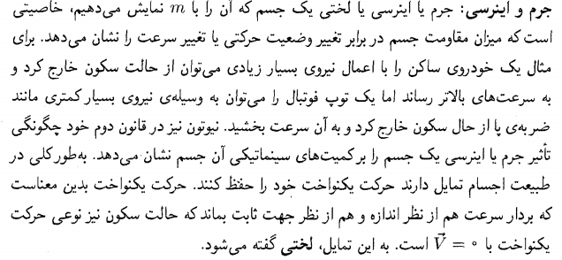
دینامیک
نیرو عاملی است که باعث تغییر حرکت جسم می شود.

Slide 2
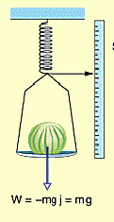
معرفی چند نیرو
نیروی وزن (w ) :
نیروییکه از طرف زمین بر جسم m به سمت
پایین وارد می گردد.
g : شتاب جسم در سقوط آزاد است.

Slide 3
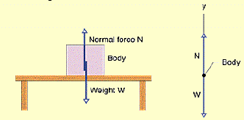
معرفی چند نیرو
نیروی عمودی (N ) یا نیروی عکس العمل سطح :
نیروی که از سطحی که جسم روی آن فشرده می شود بر جسم وارد می گردد ، جهت این نیرو همواره عمود بر سطح است.

Slide 4
معرفی چند نیرو
نیرو ی اصطکاک (f ) :
وقتی جسمی روی یک سطح می لغزد نیروی از طرف ( موازی سطح) در خلاف جهت حرکت احتمال جسم برجسم وارد می شود که آن را نیروی اصطکاک گوئیم.

Slide 5
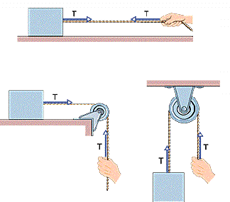
معرفی چند نیرو
نیروی کشش ریسمان (T ) :
نیروی است که از طرف طنابی که جسم را می کشد د ر نقطه اتصال طناب به جسم، بر جسم وارد می شود و در امتداد طناب است.

Slide 6
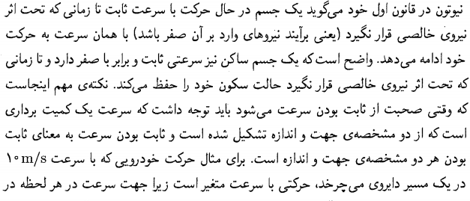
قانون اول نیوتن
قانون اول نیوتن:

Slide 7
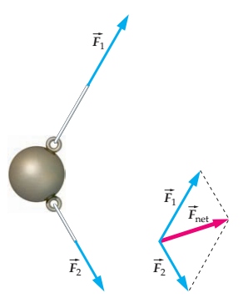
قانون دوم نیوتن
قانون دوم نیوتن:
اگر برایند نیروهای وارد بر جسمی به جرم m برابر ∑F باشد جسم تحت تاثیر این برایند شتاب a در جهت برایند نیروها می گیرد که اندازه شتاب با جرم جسم نسبت عکس و با نیرو نسبت مستقیم دارد
معادلات مولفه ای و اسکالر قانون دوم نیوتن:

Slide 8
قانون سوم نیوتن
قانون سوم نیوتن:
کنشهای متقابل دو جسم بر هم همواره مساوی در خلاف جهت یکدیگرند.

Slide 9
دستگاه یکاهای مکانیکی
واحدهای کمیتها در قانون دوم نیوتن:

Slide 10
بعضی کاربردهای قوانین نیوتن
برای حل مسائل موارد زیر را انجام می دهیم:
1- تعیین جسمی که حرکتش مورد نظر است m) درقانون دوم نیوتن).
2- مشخص کردن محیط مستقیم اطراف جسم به منظور تعیین نیروهای وارد بر آن(یکی از محیطها همواره زمین می باشد).
3- تعیین سیستم مختصات مناسب ( مناسب است که جهت مثبت محور x ها در جهت شتاب باشد در این صورت a_{y}=0 ,a_{x}=a است ).
4 - رسم نمودار جسم – آزاد یا رسم کلیه نیروهای وارد یرجسم در سیستم مختصات مناسب.

Slide 11
بعضی کاربردهای قوانین نیوتن
ادامه موارد حل مسائل در قانون دوم :
5- تجزیه نیروها و بدست آوردن مولفه ها در امتداد هر یک از محور های سیستم مختصات.
6- استفاده از روابط مولفه ای قانون نیوتن :

Slide 12
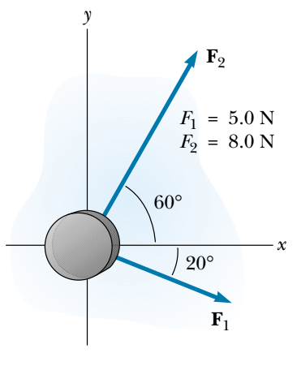
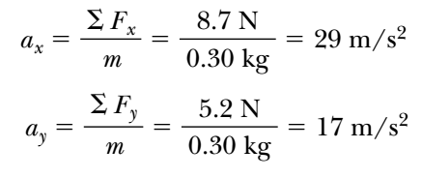

Slide 13
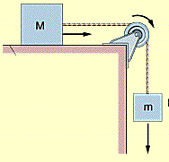
بعضی کاربردهای قوانین نیوتن
چند مثال برای کاربرد قوانین نیوتن
مثال 1- جسم M=3.3kg برروی سطح میز بدون اصطکاکی قرار دارد و توسط طنابی و قرقره بدون اصطکاکی به جسم m=2.1kg وصل است . شتاب هر یک از اجسام و نیروی کشش طناب را بدست آورید.

Slide 14
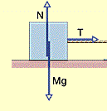
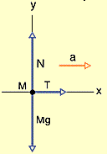
بعضی کاربردهای قوانین نیوتن
حل: نخست جسم M را به عنوان موضوع انتخاب می کنیم:

Slide 15
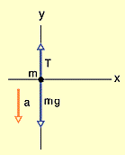
بعضی کاربردهای قوانین نیوتن
جسم m را به عنوان موضوع انتخاب می کنیم:

Slide 16
بعضی کاربردهای قوانین نیوتن
از روابط (1) و (2) شتاب و نیروی کشش ریسمان به دست
می آ ید:

Slide 17
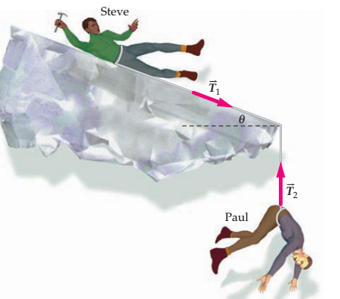
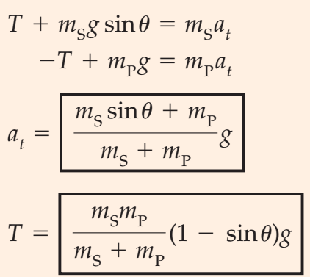
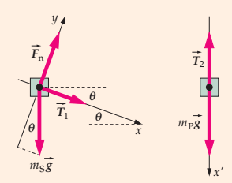

Slide 18
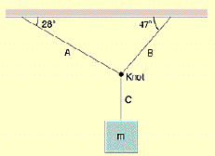
بعضی کاربردهای قوانین نیوتن
مثال 3- جرم m=15kg توسط ریسمان هایی آویخته شده است نیروی کشش در هر ریسمان را بدست آورید.

Slide 19
بعضی کاربردهای قوانین نیوتن
حل: محیط اطراف جسم طناب و زمین است پس بر آن دو نیرو وارد می شود.

Slide 20
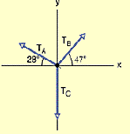
بعضی کاربردهای قوانین نیوتن
ادامه حل:

Slide 21
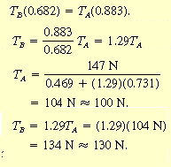
ادامه حل:

Slide 22
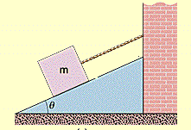
بعضی کاربردهای قوانین نیوتن
مثال 4 – جرم m=15kg توسط ریسمانی ودر سطح شیبدار و بدون اصطحکاک نگه داشته شده است. اگر باشد a ) کشش ریسمان b) نیروی را که سطح بر جسم وارد می کند را بدست آ ورید c) اگر ریسمان قطع شود شتاب حرکت جسم چقد راست؟

Slide 23
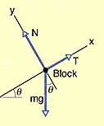
a) کشش ریسمان b) نیرویی که سطح بر جسم وارد می کند را بدست آ ورید.
حل : جسم ساکن است پس نیروهای وارد بر آن صفر است:

Slide 24
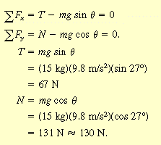
ادامه حل:
تصویر نیروها در امتداد xو y :

Slide 25
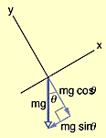
c) اگر ریسمان قطع شود شتاب حرکت جسم چقد راست؟
حل:

Slide 26
ادامه حل:
علامت منفی شتاب به معنی این است که شتاب در خلاف جهت مثبت محور x ها است.
ملاحظه می کنیم که همانند مورد سقوط آزاد ، شتاب جسم مستقل از جرم آن است

Slide 27
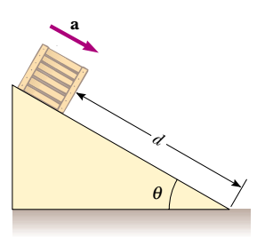
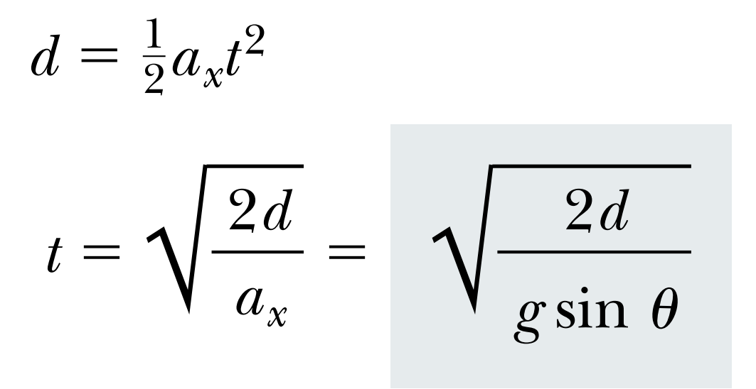

Slide 28
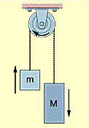
مثال 5 – دو جرم نامساوی به وسیله ریسمانی که از روی قرقره بدون اصطکاک و بدون جرمی گذشته است ، به هم وصل شده اند شتاب ونیروی کشش طناب را بدست آورید.

Slide 29
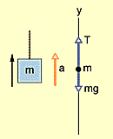
حل:
محیط اطراف هر یک از وزنه ها ریسمان و زمین است پس ب رهر یک دو نیروی وزن وکشش طناب وارد می شود.

Slide 30
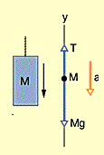
ادامه حل:
جهت شتاب جسم بزرگتر به سمت پایین است:

Slide 31
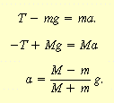
ادامه حل:
باجمع کردن دو رابطه قبل شتاب وکش ریسمان به دست می آید:

Slide 32
مثال 6 – شخصی به جرم m=72.2kg روی ترازویی داخل آسانسوری که با شتاب a در راستای قائم حرکت می کند ، ایستاده است عددی را که ترازو نشان می دهد ( وزن ظاهری ) را در هر یک از موارد a) شتاب صفر و آسانسور با سرعت ثابت به سمت بالا یا پایین حرکت می کند در این حالت وزن ظاهری (N ) و وزن حقیقی(W ) شخص یکسان است
B )آسانسوری با شتاب a=3.2m/s2 که جهت حرکت آن به سمت بالاست ( یعنی آسانسور دارای حرکت تند شونده به سمت بالا یا حرکت کند شونده به سمت پایین ) د رحرکت است c) آسانسور با شتاب a=3.2m/s2 که جهت آن به سمت پایین است ( یعنی آسانسور دارای حرکت تند شونده به سمت پایین و حرکت کند شونده به سمت بالا است ) در حرکت است.

Slide 33
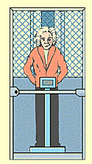
a) شتاب صفر و آسانسور با سرعت ثابت به سمت بالا یا پایین حرکت می کند.
حل: در این حالت وزن ظاهری (N ) و وزن حقیقی(W ) شخص یکسان است.

Slide 34
b)آسانسوری با شتاب a=3.2m/s2 که جهت حرکت آن به سمت بالاست ( یعنی آسانسور دارای حرکت تند شونده به سمت بالا یا حرکت کند شونده به سمت پایین ) د رحرکت است.
حل: محیط اطراف شخص تنها ترازو زمین است پس دو نیروی N و mg بر شخص وارد می شود و همان وزن ظاهری است.

Slide 35
c) آسانسور با شتاب a=3.2m/s2 که جهت آن به سمت پایین است
( یعنی آسانسور دارای حرکت تند شونده به سمت پایین و حرکت کند شونده به سمت بالا است ) در حرکت است.
حل:

